Slide 1
Немыкина Юлия Сергеевна
Синхронизация системы комплексной автоматизации РАНХиГС на платформе 1С:Предприятие 8 с
1С:БГУ 2.0 и клиент-банками

Slide 2
Функционал программы «Академия»
Работа с контингентом обучающихся, в том числе занесение данных о студентах и абитуриентах вуза.
Обработка приказов по движению контингента.
Управление успеваемостью студентов.
Управление финансовыми потоками.
Составление отчетности по контингенту учащихся.

Slide 3
Основные проблемы программы «Академия»
Работа была возможна только из локальной сети Академии в Челябинске со стационарного компьютера.
Система не была сертифицирована для работы с персональными данными.
Отсутствовало развитие системы и техническая поддержка разработчиками.
Отсутствовал контроль внесения информации в систему.

Slide 4
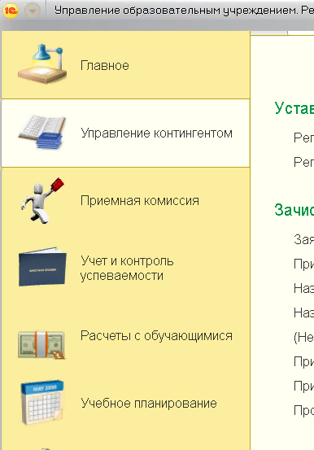
Проблемы внедрения КАС
Перенос договоров и платежей из "Академии" в КАС.
Перенос оценок студентов.
Автоматизация алгоритма работы с клиент-банками партнёрских организаций
Синхронизация между КАС и "1С:БГУ 2.0".

Slide 5
Этапы внедрения КАС
Получено множество выгрузки данных (для подсистемы "Академия" и КАС, в том числе для данных студентов, их договоров и оплат).
Было решено использовать базу "Академия" в качестве основного источника данных, а КАС – для сверки, основной учет при этом ведется "1С:БГУ".
Было получено множество различных структурированных данных, которые необходимо было загрузить в КАС.
Необходимо было структурировать полученные данные и создать шаблон для загрузки.
После загрузки данных в систему КАС необходимо было провести проверку целостности информации.

Slide 6
Итоги внедрения КАС
В систему КАС внесены данные более 3000 студентов
Загружена информация о договорах студентов
Обработано более 40 000 платежей студентов
Частично автоматизирован процесс синхронизации баз данных КАС и БГУ
Автоматизирован процесс загрузки данных реестров клиент- банков (Челябинвест и Челиндбанк)

Slide 7
Спасибо за внимание!

